Slide 1
VISITA DE SUPERVISIÓN A LA CUENCA DEL MARAÑON GRUPO DE TRABAJO AMBIENTAL COMISIÓN MULTISECTORIAL INFORME Nº 238918-2014-GFHL-UPPD

Slide 2
INFORME DE VISITA DE SUPERVISIÓN A LA CUENCA DEL MARAÑON
Comisión Multisectorial adscrita a la Presidencia del Consejo de Ministros creada mediante Resolución Suprema N° 200-2012-PCM del día 28.06.12 cuyo plazo de vigencia fue ampliada mediante Resolución Suprema N° 212-2013 del 21.06.13.
I. Objetivo:
Realizar la verificación del estado de las instalaciones de producción, almacenamiento y transportes en la Batería 3, Yanayacu, y del ducto de transporte de petróleo crudo desde la Batería 3 al Terminal del río Marañón del Lote 8, a cargo de la empresa Pluspetrol Norte S.A., en los puntos de derrames y contaminación denunciados por las Federaciones de Loreto en el marco del objetivo y funciones de la Comisión Multisectorial.

Slide 3
INFORME DE VISITA DE SUPERVISIÓN A LA CUENCA DEL MARAÑON
II. Normas Legales
Ley N° 28964. Ley de Creación del OSINERGMIN, Ley que Transfiere Competencias de Supervisión y Fiscalización de las Actividades Mineras al OSINERG.
Ley 28611. Ley General del Ambiente
Ley N° 27699. Ley Complementaria de Fortalecimiento Institucional del Organismo Supervisor de la Inversión en Energía y Minería – OSINERGMIN.
Reglamento de las Actividades de Exploración y Explotación de Hidrocarburos, aprobado mediante Decreto Supremo N° 032-2004-EM y sus modificatorias.
Decreto Supremo N° 002- 2006- EM del 5 de enero de 2006. Disposiciones para el Plan Ambiental Complementario- PAC (reemplaza al Decreto Supremo 028- 2003 EM del 16.03.2004).
Reglamento para la Protección del Medio Ambiente en Actividades de Hidrocarburos, aprobado mediante Decreto Supremo N° 015-2006-EM 1
Reglamento de Seguridad para las Actividades de Hidrocarburos, aprobado mediante Decreto Supremo N° 043-2007-EM y sus modificatorias.
Reglamento de Transportes de Hidrocarburos por Ductos, aprobado mediante Decreto Supremo N° 081-2007-EM y sus modificatorias.
Decreto Supremo N° 002-2011-MINAM y Resolución de Consejo Directivo N° 003-2010-OEFA/CD Transferencia de las funciones de supervisión, fiscalización y sanción en materia ambiental del OSINERGMIN a la OEFA.
1. Reglamento cuyo cumplimiento fue supervisado por OSINERGMIN hasta el 4 de marzo del 2011, fecha en la que el OEFA asumió las funciones de supervisión, fiscalización y sanción ambiental en materia de hidrocarburos.

Slide 4
INFORME DE VISITA DE SUPERVISIÓN A LA CUENCA DEL MARAÑON
III. VISITA DE SUPERVISIÓN A LA CUENCA DEL MARAÑON.
En la visita del Grupo Ambiental de la Comisión Multisectorial a la Cuenca del río Marañón donde se encuentra el Yacimiento de Yanayacu del Lote 8, operado por la empresa PLUSPETROL NORTE S.A., se realizaron los siguientes trabajos:
10.09.13 Viaje vía aérea a la ciudad de Iquitos.
Traslado vía terrestre hacia la ciudad de Nauta desde Iquitos.
11.09.13 Traslado vía fluvial hacia la localidad de San José de Saramuro.
Reunión de coordinación con la participación de los miembros de la Comisión Multisectorial, representantes de ACODECOSPAT y representantes de PLUSPETROL se conformó el equipo técnico de monitoreo de suelos, integrado por OEFA, SERNANP, OSINERGMIN, MINEM y PERUPETRO y se planificó la visita de acuerdo a los puntos considerados por los monitores ambientales de la comunidad y de la Federación.

Slide 5
INFORME DE VISITA DE SUPERVISIÓN A LA CUENCA DEL MARAÑON
12.09.13 Se dio inicio a la visita de supervisión, con la participación del Ing. Rigoberto Castro Ignacio supervisor de la Unidad de Producción, Proceso y Distribución de la Gerencia de Fiscalización de Hidrocarburos Líquidos, como representante de OSINERGMIN.
El recorrido del ducto empezó desde el Terminal en el río Marañón, a partir cual se procedió a la revisión del estado del ducto y de la forma de su instalación en concordancia con las normas vigentes.
En este recorrido el representante de OSINERGMIN tuvo problemas de salud y no pudo completar el recorrido hasta la Batería 3 de Yanayacu. Posteriormente, del 08 al 14 de diciembre completó el recorrido del ducto, por lo que las observaciones detectadas son mayormente de esta segunda entrada.
Los puntos de muestreo fueron los siguientes:
Punto S01 de coordenadas 509426E 9473362N.
Punto S02 de coordenadas 508933E 9471652N.
Punto S03 de coordenadas 508712E 9470965N.
Punto S04 de coordenadas 506624E 9463981N.
Punto S05 de coordenadas 508277E 9469517N.
Punto S06 de coordenadas 507927E 9468333N.
Punto S07 de coordenadas 507894E 9468227N.
Punto S08 de coordenadas 507773E 9467831N.
Punto S09 de coordenadas 507403E 9466593N.
Punto S10 de coordenadas 506987E 9465197N.
Punto S11 de coordenadas 506452E 9463412N.
Punto S12 de coordenadas 506283E 9462847N.

Slide 6
INFORME DE VISITA DE SUPERVISIÓN A LA CUENCA DEL MARAÑON
13.09.13 Se continuó con la visita de supervisión a la Batería 3 de Yanayacu y a los pozos que producen a esta batería. La representación del OSINERGMIN quedó a cargo del Ing. Javier Ramírez Vargas.
Muestras obtenidas:
Punto S13 de coordenadas 0506078E 9462261N, ubicado al extremo derecho del helipuerto de la Plataforma 38X.
Punto S14 de coordenadas 0506069E 9462170N.
Punto S15 de coordenadas 0506020E 9462163N.
Punto S16 de coordenadas 0506057E 9462150N.
Punto S17 de coordenadas 0506048E 94662126N.
En las coordenadas 0506069E 9462170N, al extremo norte de la Plataforma 38X se observan materiales fuera de uso, así mismo en las coordenadas 0506020E 9462163N, al extremo sur de la plataforma también se observan restos de tuberías fuera de uso.

Slide 7
INFORME DE VISITA DE SUPERVISIÓN A LA CUENCA DEL MARAÑON
14.09.13 Se programó la visita a las Plataformas 60X y 32X. Muestras obtenidas:
Punto S18, de coordenadas 0505968E 9459292N.
Punto S19 de coordenadas 0506000E 9459403N.
Punto S20 de coordenadas 0506023E 9459388N.
Punto S21 de coordenadas 0506054E 9459368N.
Punto S22 de coordenadas 0506009E 9459464N.
Punto S23 de coordenadas 0506019E 9459303N.
Punto S24 de coordenadas 0506073E 9459515N.
Punto S25 de coordenadas 0506167E 9459466N.
Punto S26 de coordenadas 0506134E 9459577N.
Punto S27 de coordenadas 0506169E 9459674N.
Punto S28 de coordenadas 0506238E 9459819N.
Punto S29 de coordenadas 0506289E 9459942N.
Punto S30 de coordenadas 0506313E 9460056N.
Punto S31 de coordenadas 0506502E 9460110N.
Punto S32 de coordenadas 0506516E 9460138N.
Punto S33 de coordenadas 0506421E 9460126N.
Punto S34 de coordenadas 0506355E 9460119N.
Punto S35 de coordenadas 0506332E 9460181N.
Punto S36 de coordenadas 0506564E 9460196N.
Punto S37 de coordenadas 0506494E 9463210N.

Slide 8
INFORME DE VISITA DE SUPERVISIÓN A LA CUENCA DEL MARAÑON
Se ha efectuado el recorrido de los pozos 60X y 63X, donde se observó residuos de tuberías fuera de servicio y una línea de flujo con señal de corrosión.
Se ha observado que los pozos de la plataforma 32X, no cuenta con letrero de identificación.
A un costado de la plataforma 32X, se ha observado un tanque sumidero (poza API) con señales de haberse desbordado agua con crudo, también tubería sobre el suelo y un tanque antiguo al parecer fuera de uso.
A 40 metros al sur de la plataforma 32X, en el derecho de vía, a la altura del Km 1165 de la tubería de 10” (agua de producción), se observó tuberías tapadas por la maleza y aparentemente tendidas sobre el suelo.

Slide 9
INFORME DE VISITA DE SUPERVISIÓN A LA CUENCA DEL MARAÑON
15.09.13 Continuó el programa de recorrido de la plataforma 32X. Muestras obtenidas:
Punto S38 de coordenadas 0506392E 9460259N.
Punto S39 de coordenadas 0506349E 9460279N
Punto S40 de coordenadas 0506286E 9460349N.
Punto S41 de coordenadas 0506118E 9460484N
Punto S42 de coordenadas 0506098E 9460464N
Punto S43 de coordenadas 0505981E 9460677N
Punto S44 de coordenadas 0505843E 9460823N
Punto S45 de coordenadas 0505824E 9460773N
Punto S46 de coordenadas 0505956E 9460894N
Punto S47 de coordenadas 0505961E 9460902N
Punto S48 de coordenadas 0505768E 9460893N.
Punto S49 de coordenadas 0505687E 9460985N.
Punto S50 de coordenadas 0505646E 9461051N.
Punto S51 de coordenadas 0505621E 9460993N.

Slide 10
INFORME DE VISITA DE SUPERVISIÓN A LA CUENCA DEL MARAÑON
Cerca al Punto S38 se encuentra el manifold de los pozos de la plataforma 32X donde se observó que un tramo de la línea de salida del manifold está tendido en el suelo.
A 50 metros al sureste de la plataforma 32X, se observó una tubería cubierta por maleza y aparentemente sin soporte.
En las coordenadas 0505621E 9460993N se observó un tanque fuera de uso y en abandonado.

Slide 11
INFORME DE VISITA DE SUPERVISIÓN A LA CUENCA DEL MARAÑON
16.09.13 El programa consistió en el recorrido alrededor de la Batería 3. Muestras obtenidas:
Punto S52 de coordenadas 0505548E 9460840N.
Punto AS01 de coordenadas 0505761E 9460912N, muestra de agua superficial.
Punto S53 de coordenadas 0505815E 9460942N.
Punto S54 de coordenadas 0505606E 9461113N.
Punto S55 de coordenadas 0505547E 9461127N.
Punto S56 de coordenadas 0505543E 9460994N.
Punto S57 de coordenadas 0505442E 9461279N.
Punto S58 de coordenadas 0505405E 9461224N.
Punto S59 de coordenadas 0505219E 9461035N.
Punto S60 de coordenadas 0505345E 9461129N.
Punto AS02 de agua superficial, de coordenadas 0505345E 9461128N.
Punto ED01 de coordenadas 0505434E 9460735N, de efluente doméstico.
Cerca de la Batería 3, PAC 2 y 4, se observó tuberías aparentemente fuera de uso.

Slide 12
INFORME DE VISITA DE SUPERVISIÓN A LA CUENCA DEL MARAÑON
17.09.13 Retorno vía fluvial hacia la ciudad de Nauta y vía terrestre a la ciudad de Iquitos.
18.09.13 Firma del Acta de Monitoreo Ambiental realizado por OEFA.
Final de la visita de la Comisión Multisectorial.

Slide 13
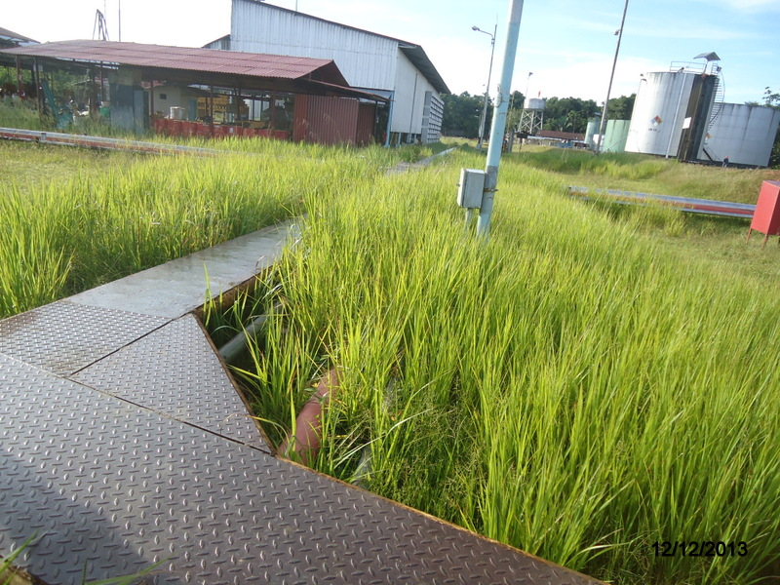
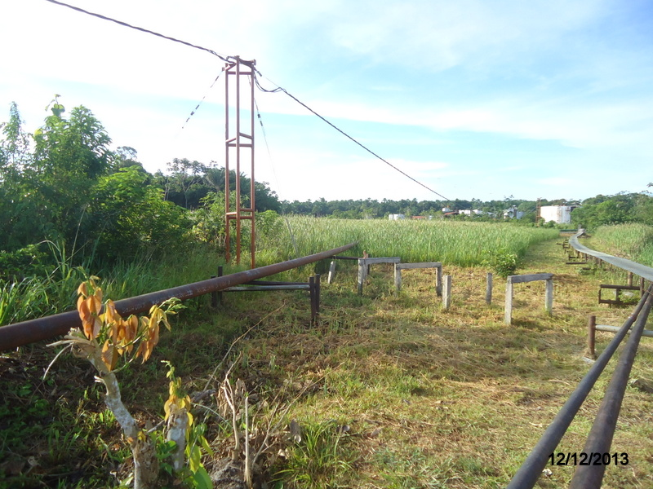
INFORME DE VISITA DE SUPERVISIÓN A LA CUENCA DEL MARAÑON
IV. OBSERVACIONES DETECTADAS DURANTE LA VISITA
Se ha observado la instalación de tres (3) tuberías de diferente diámetro no identificadas, sin letrero de señalización, ubicados a la salida de la Batería 3 (Yanayacu) con dirección hacia el embarcadero del Terminal del Rio Marañón (Saramuro. Dicha observación se encuentra en las coordenadas UTM 0505432E 9461010N.

Slide 14
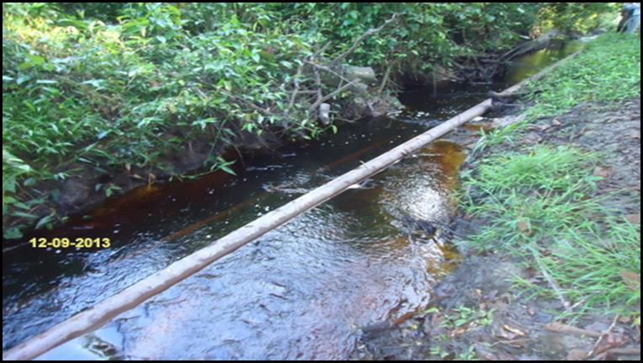
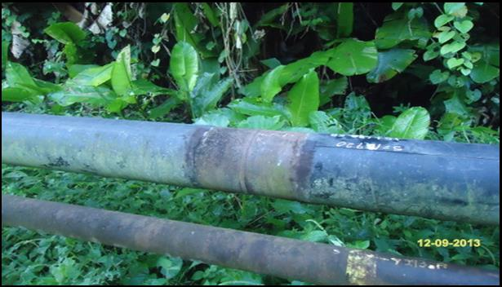
INFORME DE VISITA DE SUPERVISIÓN A LA CUENCA DEL MARAÑON
Se ha verificado que el oleoducto de 8”Ø y diesel ducto de 3”Ø instalados a lo largo del trazo entre el Terminal del Rio Marañón (Saramuro) y la Batería 3 (Yanayacu), no cuentan con revestimiento de pintura en su totalidad y están inundados en el 98% de su longitud, por lo que se encuentran propensos a la corrosión externa.

Slide 15
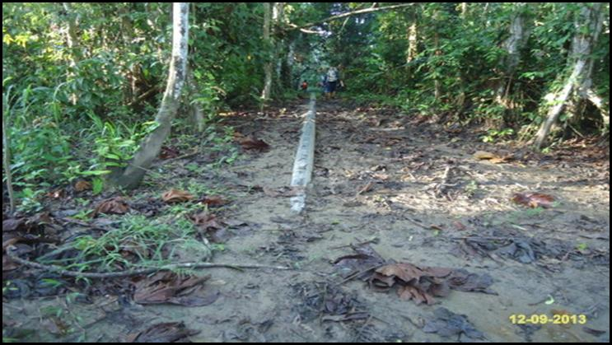
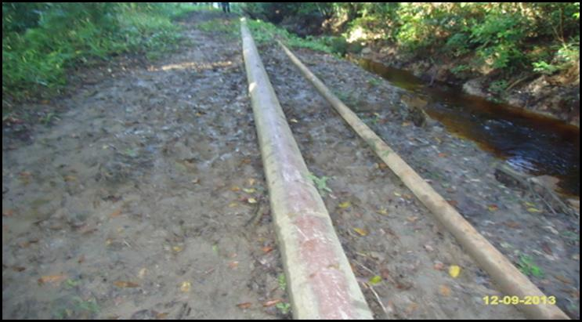
INFORME DE VISITA DE SUPERVISIÓN A LA CUENCA DEL MARAÑON
Se ha verificado que el oleoducto de 8”Ø y diesel ducto de 3”Ø instalados a lo largo del trazo entre el Terminal del Rio Marañón (Saramuro) y la Batería 3 (Yanayacu) se encuentra enterrado y sobre el suelo expuestos a la corrosión externa, sin contar con protección catódica; uno de estos tramos se encuentra ubicado en la siguiente coordenada: 18M 0509661 – UTM 9475704.

Slide 16
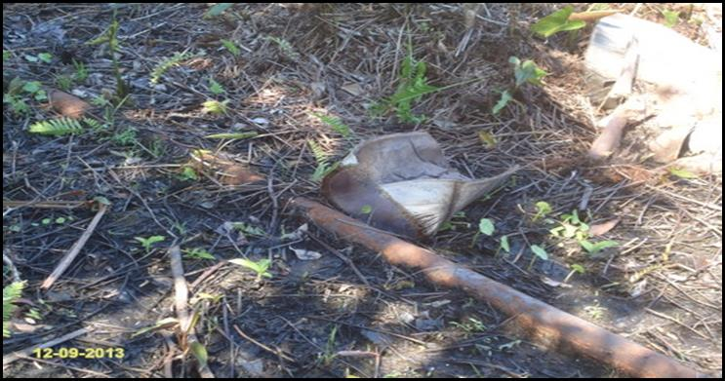
INFORME DE VISITA DE SUPERVISIÓN A LA CUENCA DEL MARAÑON
Se ha verificado que la mayor parte del oleoducto de 8”Ø y del diesel ducto de 3”Ø instalados a lo largo del trazo entre el Terminal del Rio Marañón (Saramuro) y la Batería 3 (Yanayacu), se encuentran sobre el suelo sin soportes, expuestos a la corrosión por suelos.

Slide 17
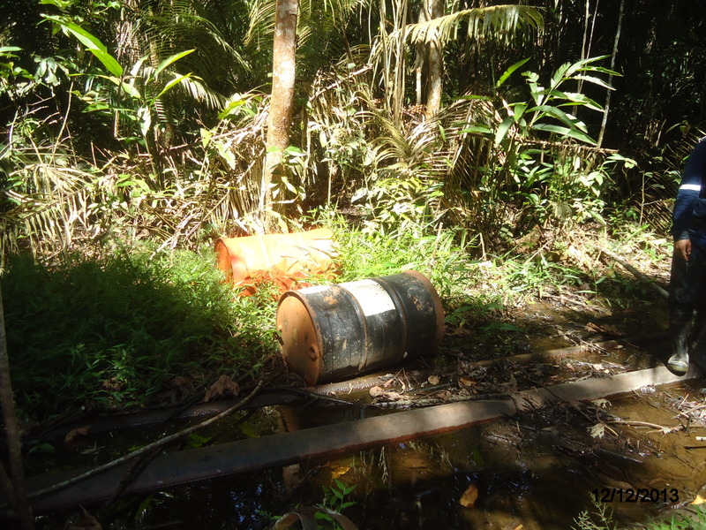
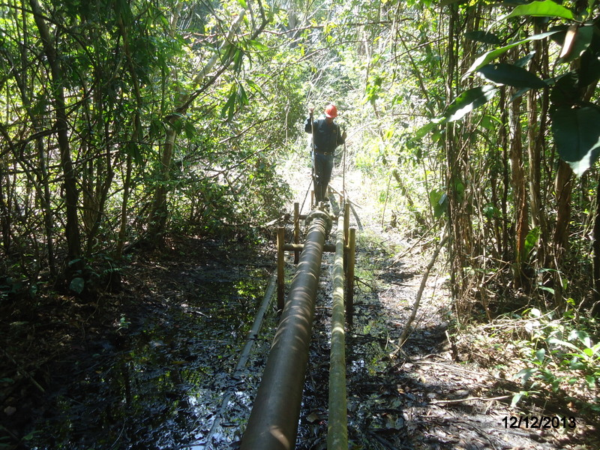
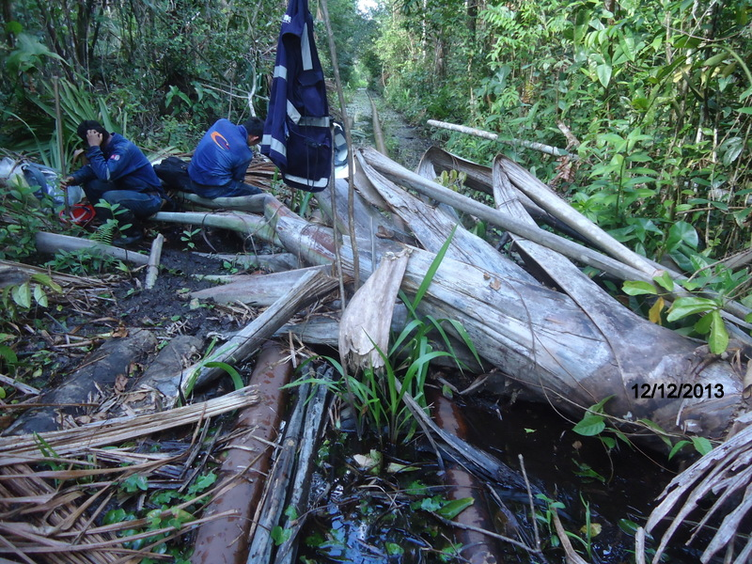
INFORME DE VISITA DE SUPERVISIÓN A LA CUENCA DEL MARAÑON
A lo largo del derecho de vía del oleoducto de 8”Ø, se ha verificado la existencia de una tubería de fibra de vidrio de 8”Ø, que se encuentra en abandono y que anteriormente era utilizada para el transporte de agua de producción, sin haber sido retirado de la zona hasta la fecha. También se observa falta de limpieza en el Derecho de Vía de los ductos existentes, por la presencia de obstáculos como cilindros metálicos fuera de servicio, ubicados en las coordenadas UTM 0506699E- 9464232N. Del mismo modo, se observa la presencia de un obstáculo en el trayecto de los ductos ubicado en la coordenada 18M 0508764- UTM 9471140.

Slide 18
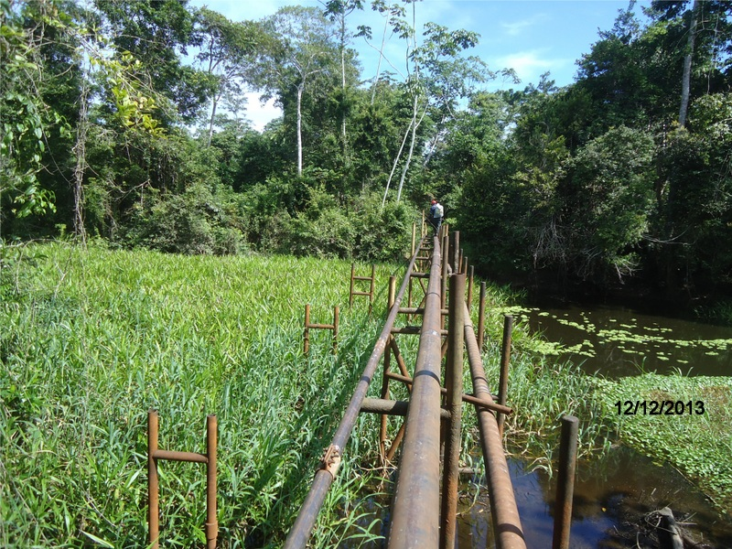
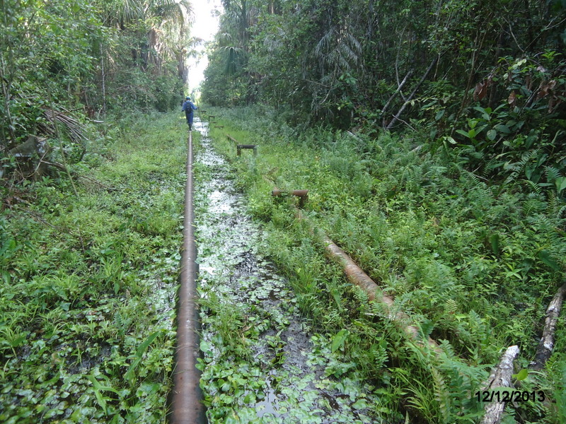
INFORME DE VISITA DE SUPERVISIÓN A LA CUENCA DEL MARAÑON
El recorrido de inspección del oleoducto de 8”Ø y del diesel ducto de 3”Ø, se realiza caminando sobre ambos ductos, debido a que el terreno que los soporta son inundables y no existe pasarelas u otras facilidades para el recorrido. Esta condición insegura para el tránsito seguro, expone al personal a accidentes de caídas al cuerpo de agua circundante, sumado a las probables mordeduras de los ofidios que habitan en estos lugares.

Slide 19
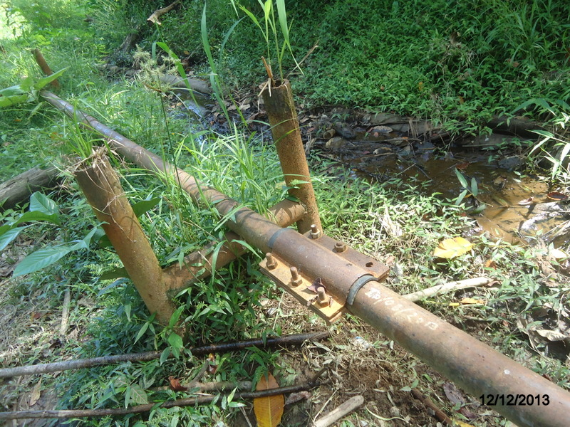
INFORME DE VISITA DE SUPERVISIÓN A LA CUENCA DEL MARAÑON
Pluspetrol ha instalado dos (2) grapas en el diesel ducto de 3”Ø, ubicadas en las coordenadas: UTM 0506599E 9463914N y UTM 0506612E 9463966N, las cuales no están permitidas en caso de una reparación temporal del ducto de acuerdo a la legislación vigente.

Slide 20
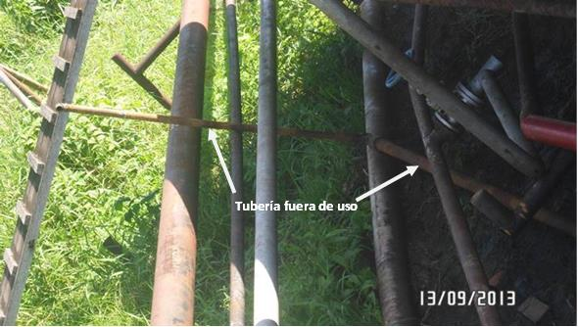
INFORME DE VISITA DE SUPERVISIÓN A LA CUENCA DEL MARAÑON
En el punto S14 de coordenadas 0506069E 9462170N, ubicado al extremo norte de la Plataforma 38X se observan materiales fuera de uso.

Slide 21
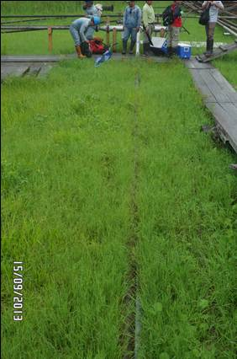
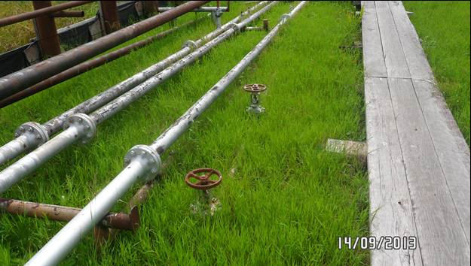
INFORME DE VISITA DE SUPERVISIÓN A LA CUENCA DEL MARAÑON
Ducto de salida del manifold de los pozos de la plataforma 32X se encuentran tendidos sobre el suelo y en paralelo se encuentra la línea contra incendio de la misma forma, además están cubiertas por hierbas.

Slide 22
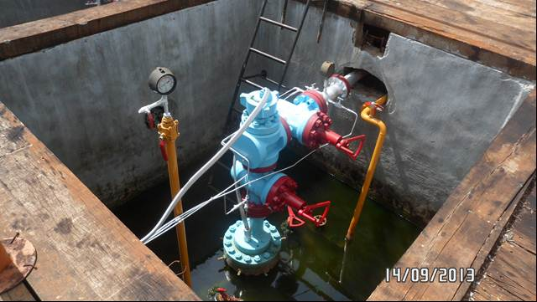
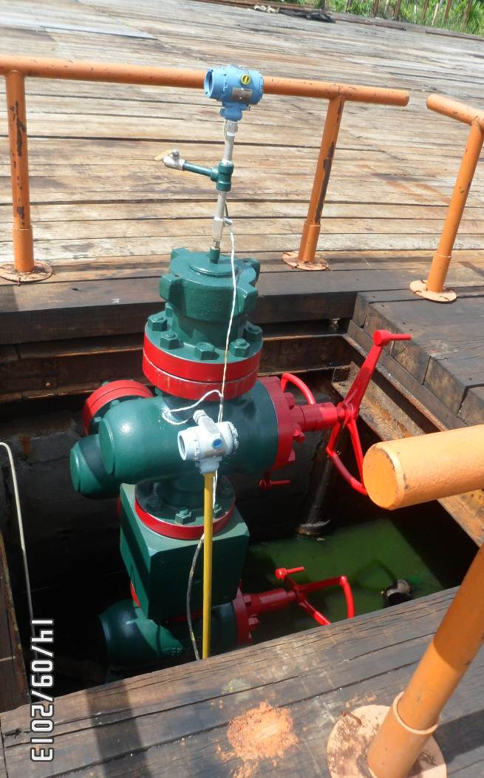
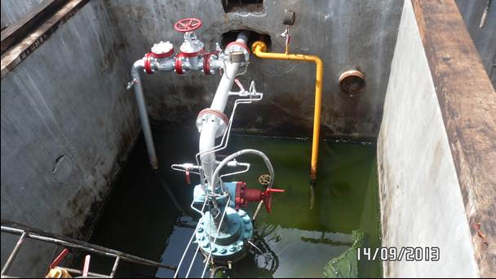
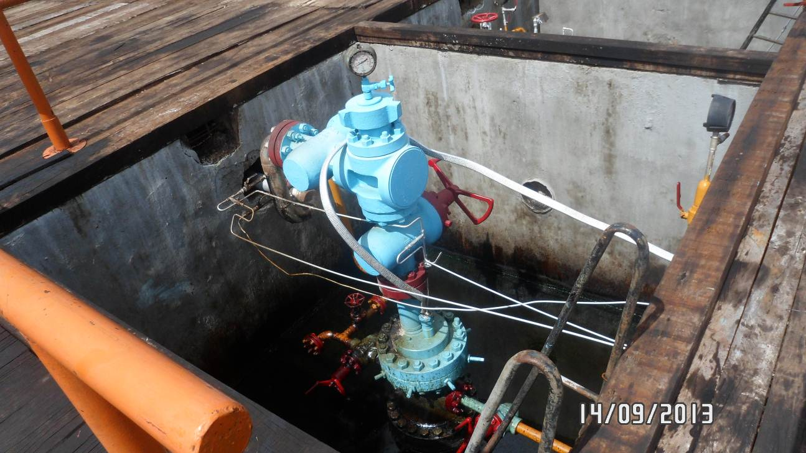
INFORME DE VISITA DE SUPERVISIÓN A LA CUENCA DEL MARAÑON
Los Pozos de la plataforma 32X se encuentran sin letreros de identificación.

Slide 23
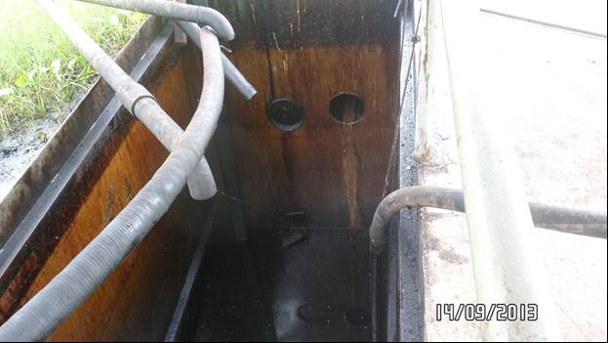
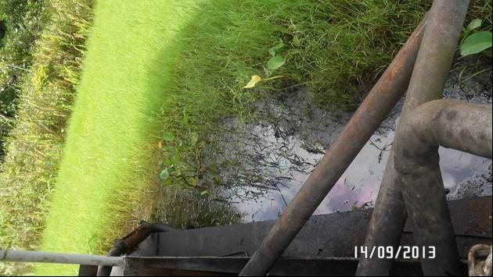
INFORME DE VISITA DE SUPERVISIÓN A LA CUENCA DEL MARAÑON
En la Poza API de la plataforma 32X se observa que hubo un rebose del fluido por los rastros de mancha de crudo en el tanque.

Slide 24
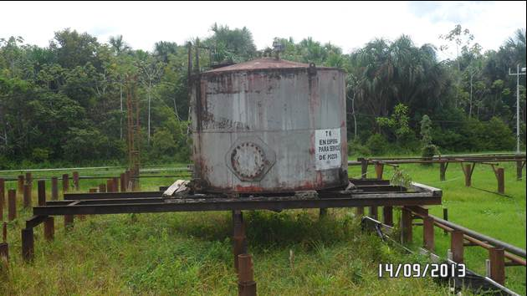
INFORME DE VISITA DE SUPERVISIÓN A LA CUENCA DEL MARAÑON
A la entrada de la plataforma 32X se encuentra un tanque fuera de uso.

Slide 25
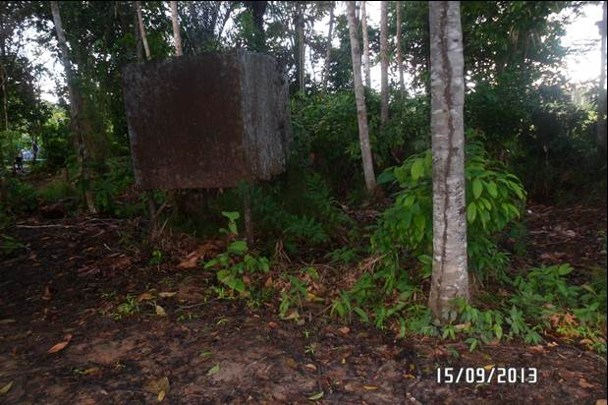
INFORME DE VISITA DE SUPERVISIÓN A LA CUENCA DEL MARAÑON
Se ha observado la existencia de un Tanque fuera de servicio y abandonado cerca del punto S51 de coordenadas UTM 0505621E 9460993N.

Slide 26
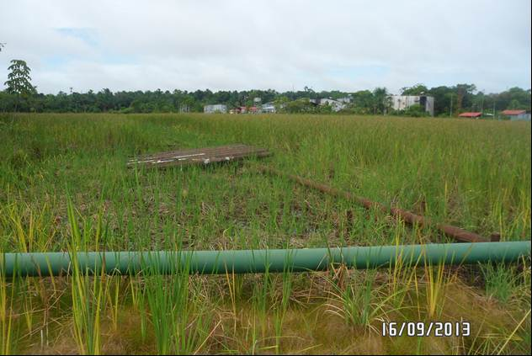
INFORME DE VISITA DE SUPERVISIÓN A LA CUENCA DEL MARAÑON
Se observa la existencia de material fuera de uso cerca del punto S55 de coordenadas UTM 0505219E 9461035N.

Slide 27
INFORME DE VISITA DE SUPERVISIÓN A LA CUENCA DEL MARAÑON
V. CONCLUSIONES
OSINERGMIN evaluará los incumplimientos detectados y tomará las acciones correctivas del caso.
Como resultado del recorrido efectuado al oleoducto de 8”Ø y el diesel ducto de 3”Ø instalados entre la Batería 3 (Yanayacu) y el Terminal del Rio Marañón (Saramuro), del Lote 8, se han detectado infracciones a la normativa vigente, estipulado en los siguientes artículos del Reglamento de Transportes de Hidrocarburo por Ductos del D.S. N° 081-2007-EM: 40°, 42°, 43°, 54°, 56°, 66° y Disposición Complementaria Única.
Con respecto a los artículos 54° y 56° del Anexo 1 del D.S. N° 081-2007-EM, relacionado con el oleoducto de 8”Ø, la empresa fiscalizada no ha cumplido con los plazos señalados en el Programa de Adecuación y Cronograma de Ejecución aprobado por OSINERGMIN y se está iniciando procesos sancionadores por los incumplimientos detectados.

Slide 28
INFORME DE VISITA DE SUPERVISIÓN A LA CUENCA DEL MARAÑON
Asimismo, la empresa Pluspetrol Norte S.A., presenta incumplimientos al D.S. 032-2004-EM, relacionados con la falta de identificación de los pozos en la Plataforma 32X y la inadecuada operación de la poza API de esta plataforma.
Se ha detectado posibles incumplimientos a la normativa ambiental, que deben ser comunicados al OEFA, por los siguientes casos:
Existencia de residuos no dispuestos correctamente en la plataforma 38X y tanques abandonados a la entrada a la plataforma 32X y cerca del punto S51 y tuberías fuera uso en el punto S55.
Instalaciones fuera de uso, tanque a la entrada de la plataforma 32X y tubería de fibra de vidrio de 8” anteriormente utilizada para transporte de agua de producción.

Slide 29
INFORME DE VISITA DE SUPERVISIÓN A LA CUENCA DEL MARAÑON
VI. RECOMENDACIÓN
Continuar con los procesos administrativos sancionadores, iniciados por los incumplimientos a la normativa vigente detectados en la visita de la Comisión Multisectorial al Oleoducto de 8”Ø y el diesel ducto de 3”Ø instalados entre la Batería 3 (Yanayacu) y el Terminal del Rio Marañón (Saramuro), del Lote 8.
Remitir copia del presente informe al OEFA para conocimiento y fines, de los posibles incumplimientos a la normativa ambiental detectados durante la visita y considerados en las Conclusiones del presente informe.
Remitir copia del presente informe al MINAM (y al Grupo Ambiental de la Comisión Multisectorial), para que las conclusiones del presente informe sean anexadas al informe final que consolide las de sus integrantes, como resultado de la visita a los lugares impactados, que están ubicados en la Cuenca del río Marañón.

